Slide 1
ПРОЕКТ «ГТО без ГРАНИЦ»
АНО СРПФС «ДРОЗД-Череповец»
срок реализации: 2020-2021 гг.
Поддержан Фондом президентских грантов

Slide 2
ГТО в Вологодской области
2019 год отмечен введением нормативов испытаний Всероссийского физкультурно-спортивного комплекса «Готов к труду и обороне» (ГТО) для инвалидов и лиц с ограниченными возможностями здоровья (ОВЗ). При этом в настоящее время на территории Вологодской области нет данной категории граждан, принимавших участие в сдаче норм ВФСК ГТО и получивших знак отличия.
Имея опыт работы в сфере адаптивной физической культуры, и оценив сложившуюся ситуацию, коллектив АНО «ДРОЗД-Череповец» выдвинул создания проекта «ГТО без границ», основная идея которого - обеспечить возможность детям с ОВЗ и инвалидностью подготовиться и участвовать в программе ВФСК ГТО.

Slide 3
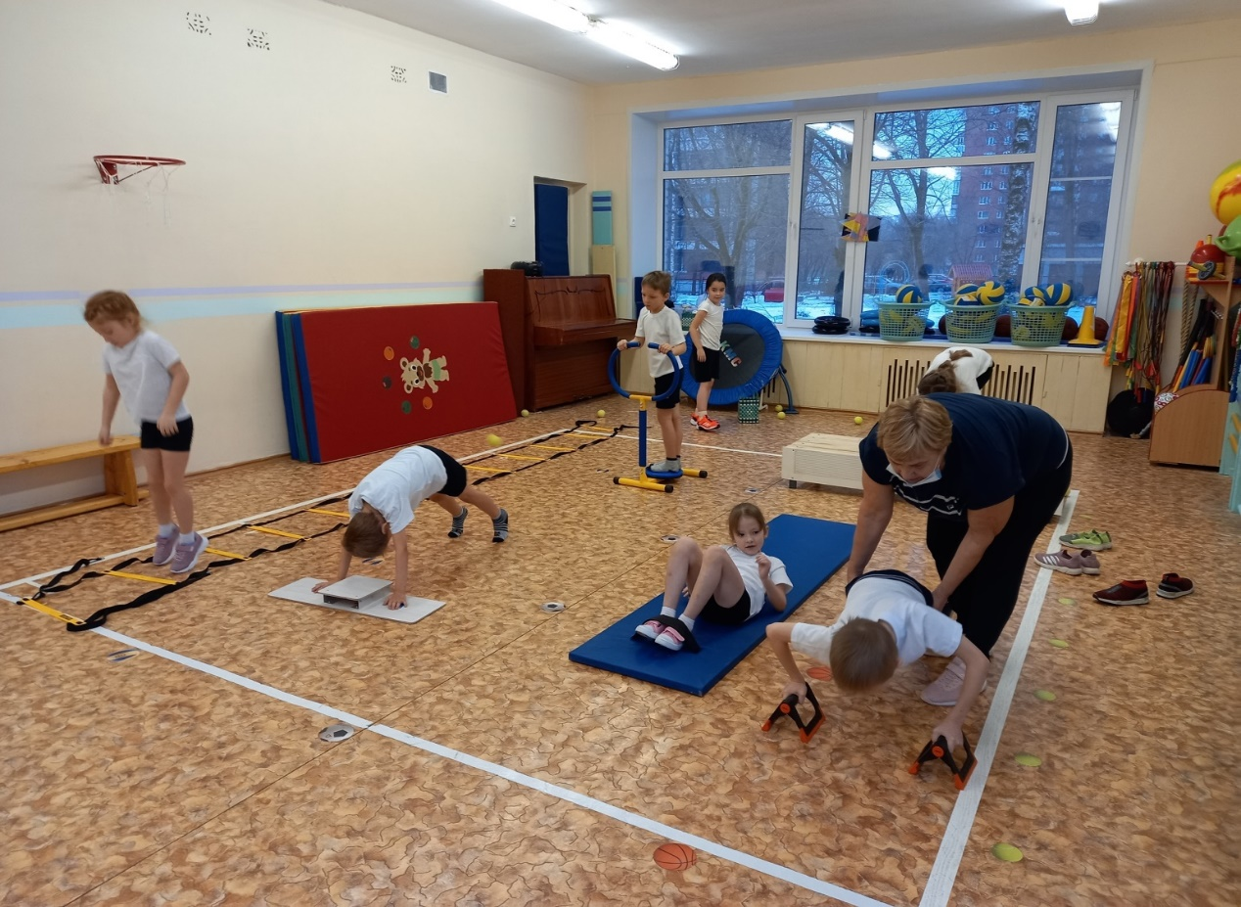
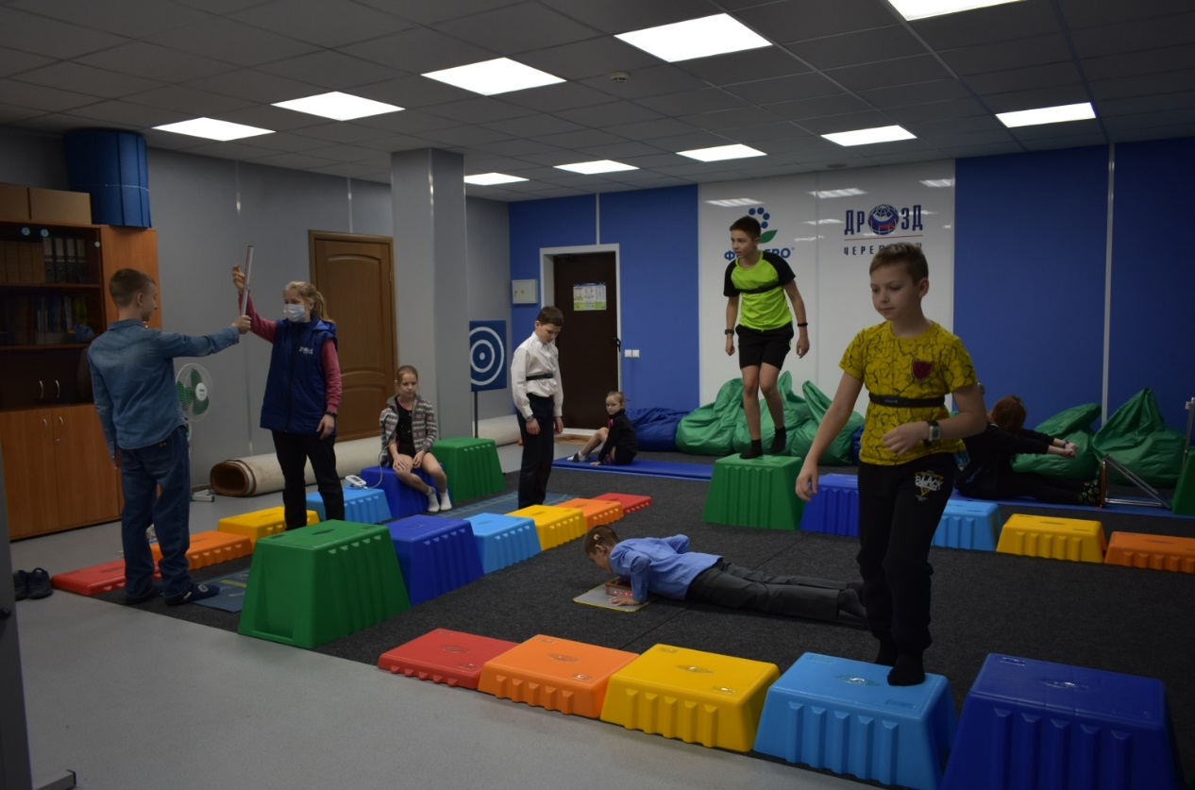
Социальные проблемы, на решение которых направлен проект
Отсутствие практики вовлечения детей с ОВЗ и инвалидностью в программу ВФСК ГТО на территории Вологодской области при наличии нормативно-правовой базы федерального уровня, квалифицированных кадров и объектов спортивной инфраструктуры на уровне города.
Недостаточно использованы ресурсы движения ГТО для повышения уровня здоровья и физической подготовленности детей с ОВЗ и инвалидностью, приобретения новых двигательных умений, для формирования у них уверенности в своих силах и удовлетворения потребности в общении со сверстниками, в приобретении друзей, получения положительных эмоций от личных спортивных достижений и потребности в новых целях личностного развития.
Недостаточно использованы возможности проекта ГТО для объединения усилий родителей и специалистов с целью расширения социального пространства детей-инвалидов через участие в масштабном всероссийском физкультурном движении.

Slide 4
Цели и задачи проекта
Цель проекта «ГТО без границ» – создать условия для подготовки и участия детей с ОВЗ и инвалидностью в программе
ВФСК «Готов к труду и обороне (ГТО)».
Разработать программы занятий секций по подготовке детей с ОВЗ и инвалидностью к участию в программе ВФСК ГТО с учетом возраста и нозологических особенностей.
Организовать секционные занятия по подготовке детей с ОВЗ и инвалидностью к выполнению испытаний комплекса ГТО.
Обеспечить сопровождение и участие детей с ОВЗ и инвалидностью в официальном тестировании по программе комплекса ГТО.

Slide 5
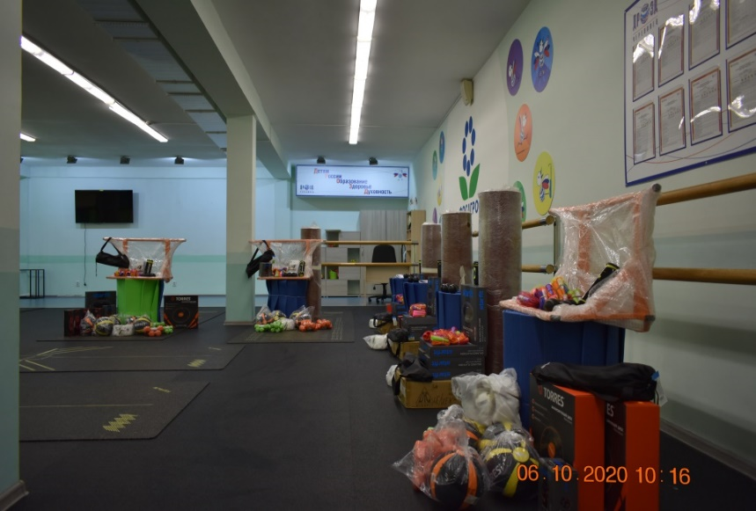
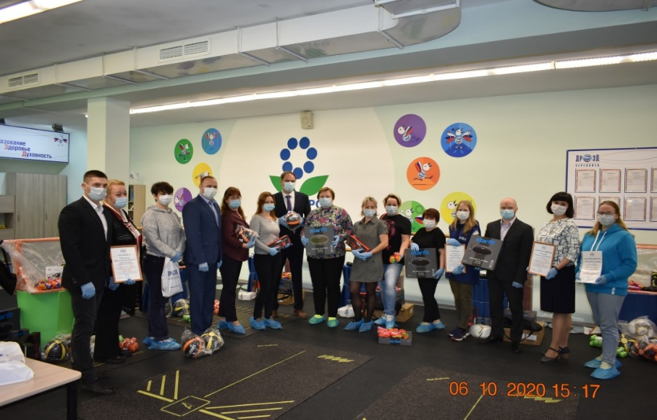
Достигнутые результаты
Разработаны и опубликованы 2 программы занятий в секциях ГТО (для дошкольников и школьников) с учетом требований ВФСК ГТО, особенностей нозологии и рекомендаций Министерства здравоохранения по использованию средств физической культуры в работе с лицами с ОВЗ и инвалидностью, объем тиража одной программы составит 10 экземпляров.
Спортивные площадки 6-ти учреждений, на которых проводятся занятия в секциях ГТО, на 100% обеспечены инвентарем и специальным оборудованием для подготовки детей с ОВЗ и инвалидностью к участию в программе комплекса ГТО. Это:
МАДОУ №4, №124,
МАОУ «Детский сад для детей с ОВЗ №38»,
МАОУ «Общеобразовательная школа для детей с ОВЗ №35»,
ЧГОО «Спортивный клуб инвалидов г. Череповца»,
Центр подготовки к ГТО АНО «ДРОЗД-Череповец» на базе МАОУ «Центр образования №29».

Slide 6
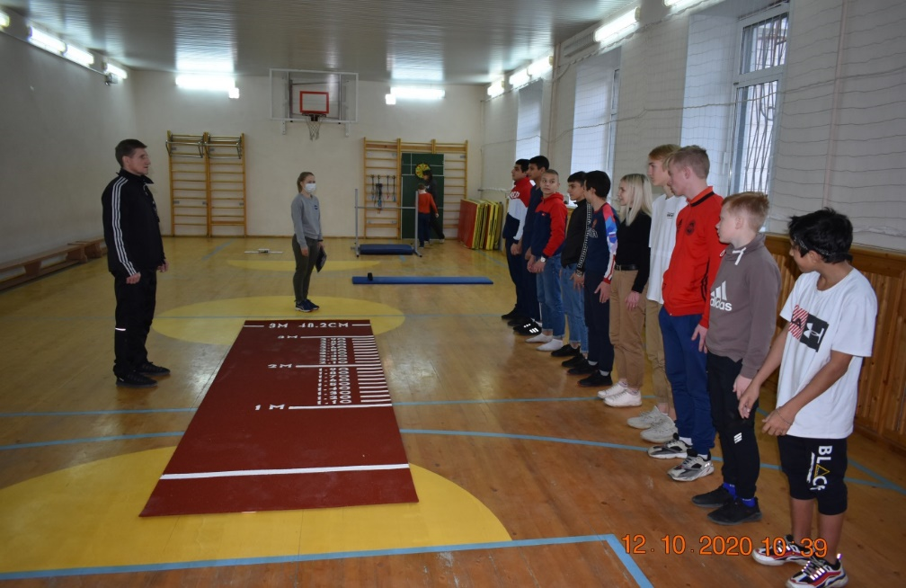
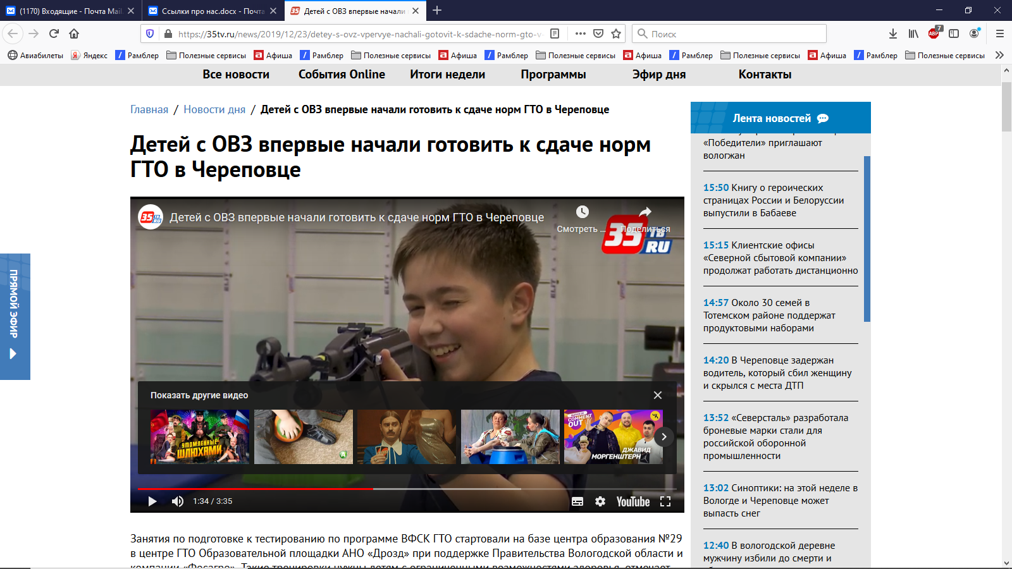
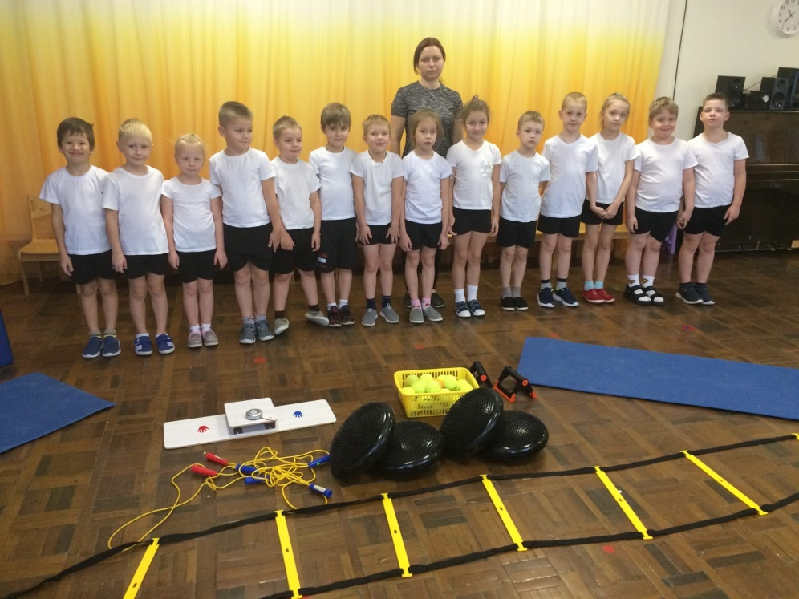
Достигнутые результаты
Открыто 9 секций ГТО, в числе которых 6 секций для дошкольников и 3 секции для школьников с ОВЗ и инвалидностью, в которых занимаются 119 детей с общими заболеваниями, с интеллектуальными нарушениями, с общими нарушениями слуха и речи, с поражениями опорно-двигательного аппарата.
Обеспечена территориальная и финансовая доступность физкультурных занятий для детей с ОВЗ и инвалидностью под руководством квалифицированных специалистов. Поэтому интерес общественности к проекту «ГТО без границ» очень высок.
Информация о реализации проекта представлена на областном телевидении - Вологодская государственная телерадиокомпания (ВГТРК), сайте Правительства и Общественной палаты Вологодской области, на информационных ресурсах социальных партнеров, компании ФосАгро и АНО «ДРОЗД-Череповец».

Slide 7
Достигнутые результаты
Проведена online-конференция и подготовлена презентация для родителей и специалистов по регистрации детей с ОВЗ и инвалидностью на сайте ГТО и получении медицинского допуска к официальному тестированию.
Приобретен опыт подготовки к ГТО и сопровождения детей с ОВЗ и инвалидностью от допуска к занятиям до регистрации и участия в официальном тестировании (получение знака отличия ГТО) с дальнейшей трансляцией на территории области.
Проведен мониторинг состояния физического здоровья детей, участвующих в проекте, по программе «Навигатор здоровья» с оценкой функциональных возможностей сердечно-сосудистой и дыхательной систем, состояния опорно-двигательного аппарата, уровня кондиционных и координационных способностей организма. Получены индивидуальные и групповые профили физического здоровья с рекомендациями по коррекции подготовки в секции ГТО.

Slide 8
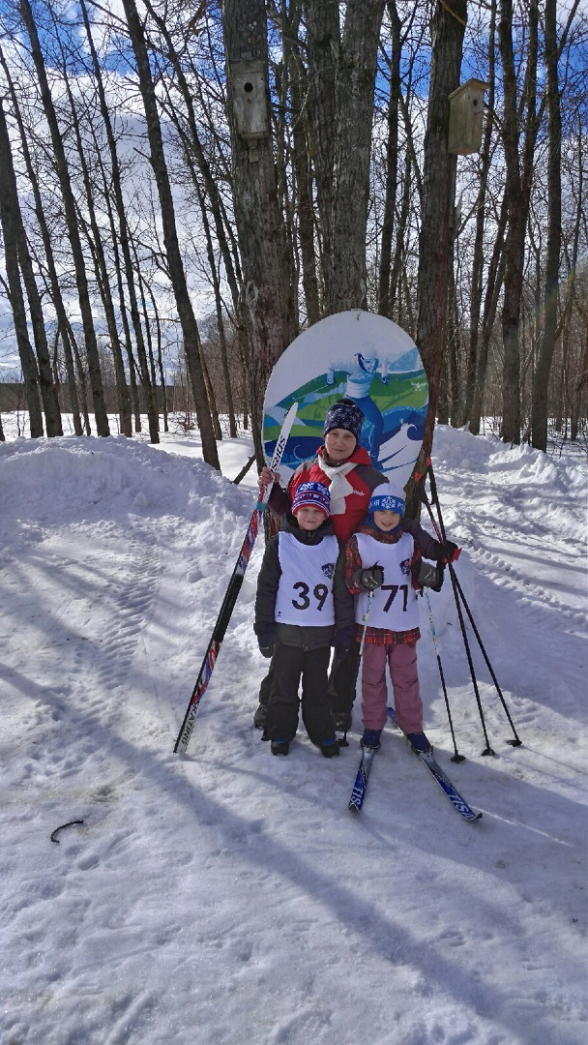
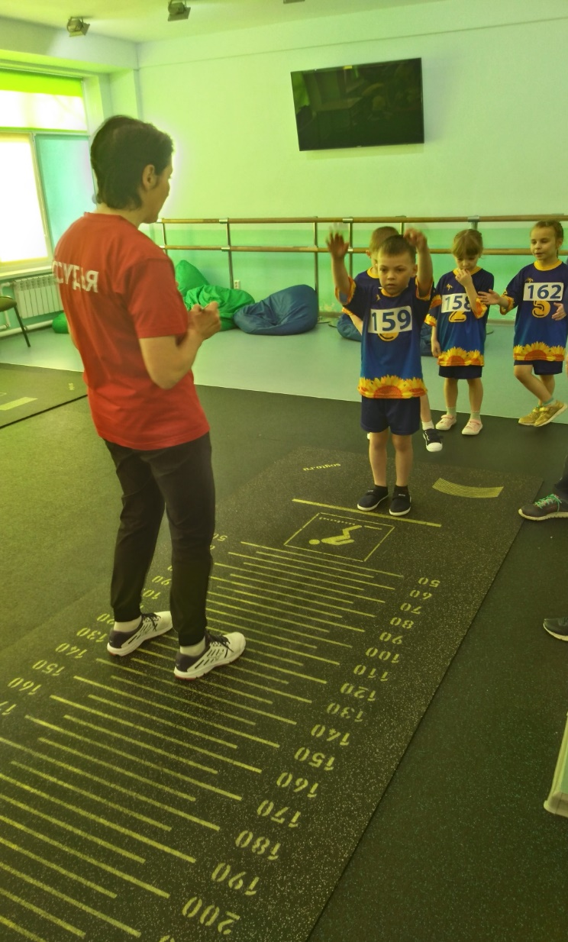
Достигнутые результаты
С 2021 года воспитанники секций ГТО приступили к сдаче нормативов ВФСК ГТО.
Очень надеемся, что многие участники проекта «ГТО без границ» смогут успешно справиться с нормативными требованиями комплекса ГТО!!!

Slide 9
АНО СРПФС «ДРОЗД-Череповец»:
г. Череповец, ул. Остинская, д. 5б
E-mail: drozdcher@yandex.ru, телефон: (8202) 29 13 72
Руководитель проекта: Светлана Евгеньевна Шивринская
E-mail: sesh61@mail.ru, телефон: 89646618088

